Slide 1
Curso de introducción a la señalización
2022
FABRIZIO PATIÑO FERRANTI fabrizio.patino@altran.com

Slide 2






Curso de inicialización a la señalización
2022

Slide 3
Agenda
1
4
Sistema Ferroviario
Instalaciones Ferroviarias
2
5
Infraestructura
Material Rodante
3
6
Superestructura
Sistema Ferroviario

Slide 4
1.
Sistemas ferroviarios

Slide 5
1. Sistemas Ferroviarias
Después del descubrimiento de la máquina de vapor por parte de Watt en 1770 se construye la primera locomotora de vapor por medio de Richard Trevithick el 13 de Abril de 1771 en Inglaterra, cuyo cometido fue el del transporte de viajeros (por primera vez en el mundo) a una velocidad superior al paso del hombre.
EL 25 de Septiembre de 1825 el inglés George Stephenson construye una potente locomotora de vapor que fue capaz de arrastrar seis vagones, cargados de hierro y carbón, junto con 35 diligencias y 20 carrozas ocupadas por 400 viajeros provistos de sus correspondientes billetes; es la primera vez en la historia del ferrocarril que una compañía establece tarifas comerciales, horarios y un trayecto convencional.
La primera línea de ferrocarril del mundo se inaugura el 15 de Abril de 1830 en Inglaterra, uniendo las ciudades de Liverpool con Manchester.
En España no será hasta 1848, con la línea Barcelona-Mataró cuando se instaure la primera línea ferroviaria peninsular
Sistemas urbanos
Sistemas extraurbanos
Ferrocarriles de carga

Slide 6
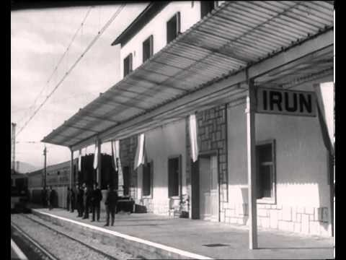
https://www.youtube.com/watch?v=l_Hj0BLMPtY

Slide 7
2.
Infraestructura
La infraestructura es el soporte sobre el que discurre el tráfico ferroviario y es la encargada de repartir las cargas generadas por el tráfico al terreno natural, además de dotar a la vía de continuidad.

Slide 8
2. Infraestructura
CAMINO DE RODADURA
Infraestructura
Superestructura

Slide 9
2. Infraestructura
La infraestructura se divide en:
Plataforma
Obras de drenaje y defensa:
Obras de fábrica
Base del camino de rodadura sobre la que se apoya toda la superestructura.
Muros de contención, drenajes, saneamientos, etc.
Viaductos, puentes, túneles, pasos a nivel, pasos a distinto nivel

Slide 10
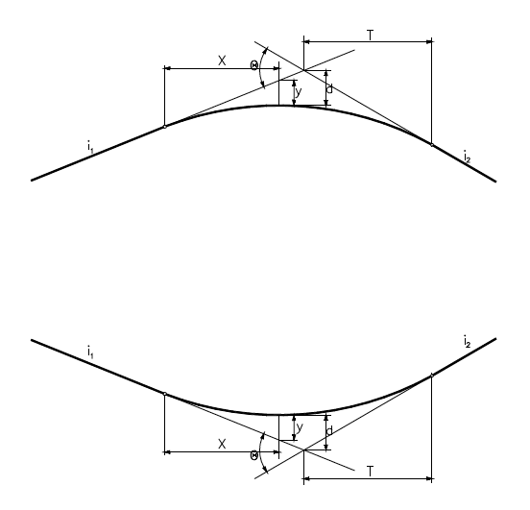
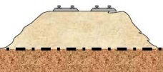
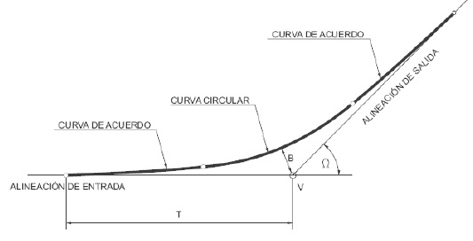
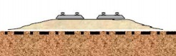
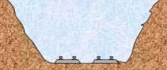
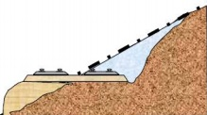
2. Trazado de la infraestructura
El trazado de la vía se diseña teniendo en cuenta las 3 vistas: longitudinal, transversal y planta
Longitudinal
Transversal
Planta
Pendiente (-)
Terraplén
Acuerdo convexo
Rampa (+)
Línea
Desmonte
Mixto
Acuerdo cóncavo

Slide 11
3.
Superestructura
Abarca la propia vía, aparatos e instalaciones necesarias para que la circulación de trenes se realice de forma segura y eficaz. Englobando las comunicaciones, energía, señalización y vía (sin contar con la plataforma)

Slide 12
3. Superestructura
SUPERESTRUCTURA
VIA
APARATOS DE VIA
DETECCIÓN DE TREN
SEÑALES
ENERGÍA
Presentación ERTMS nivel 2

Slide 13
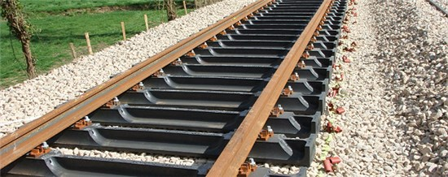
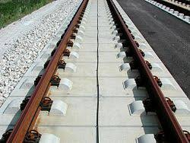
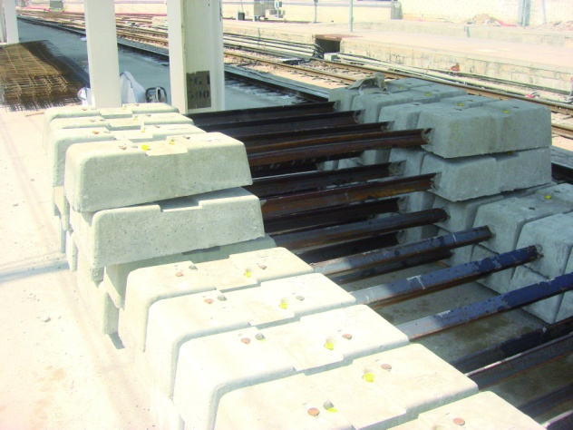
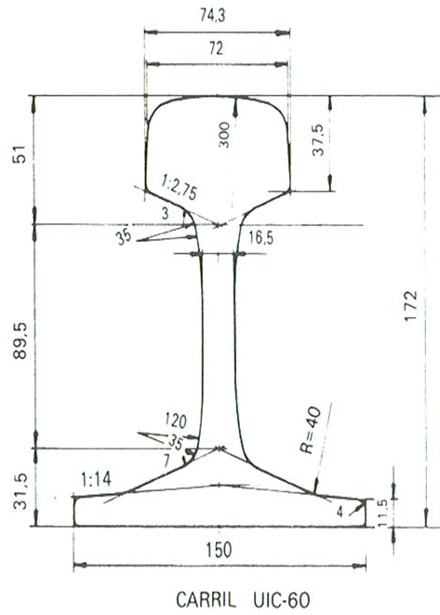
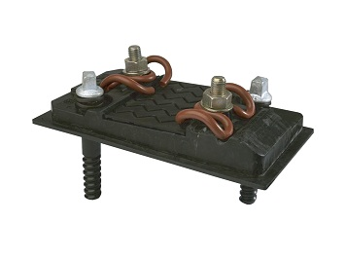
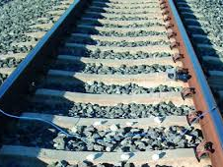
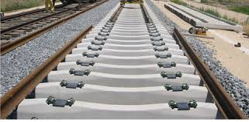
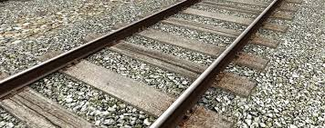
3. Vía - Track
Es el camino de rodadura de los vehículos. Sus principales funciones son : sustentar las cargar y distribuirlas sin modificar la geometría y guiar al material rodante.
Metálica
En placa
Hormigón bibloque
Traviesas
Sujeciones
Hormigón monobloque
Carril
Balasto
Madera

Slide 14
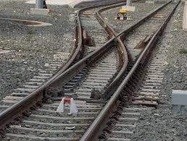
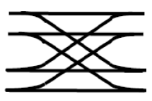
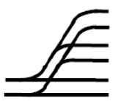
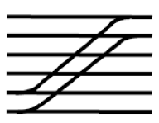
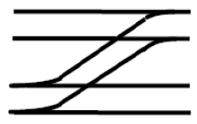
3. Aparatos de vía - switch
Son los elementos responsables del desdoblamiento de los carriles para que los trenes puedan pasar de una vía a otra mediante agujas. Los aparatos de vía se distinguen en tos tipos:
Desvíos : Permite el desdoblamiento de una vía en dos par a poder cambiar de dirección. Existen también los denominados desvíos mixtos, que compatibilizan el desdoblamiento para diferentes anchos de vía
Travesías: Cruce entre dos vías manteniendo cada una su continuidad. Existen varios tipos: sencillas rectangulares (se cortan en 90º), sencillas oblicuas (con ángulo inferior a 90º), de unión simple ( permiten 3 movimientos) y unión doble (permite 4 movimientos)
Escape
Bretelle
Haz
Diagonal
Aguja

Slide 15
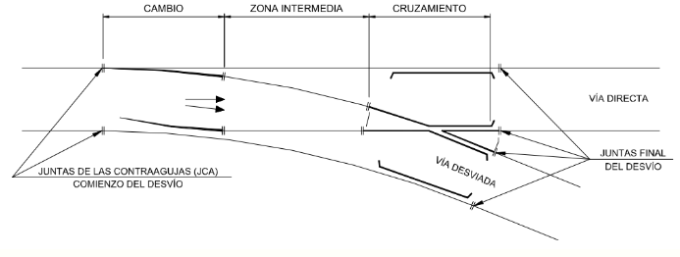
3. Agujas - point
El accionamiento de las agujas puede ser:
Manual
Mecánico
Eléctrico: Es el más usa. Consta de un motor eléctrico con un tope que evita que se aplique una fuerza continuada cuando la aguja ha tomado su posición
Barra de unión
Corazón
Rana o pata de liebre
Punta
Talón “+”
Carril guía curvo
Carril guía recto
Talón “-”
Contracarriles

Slide 16
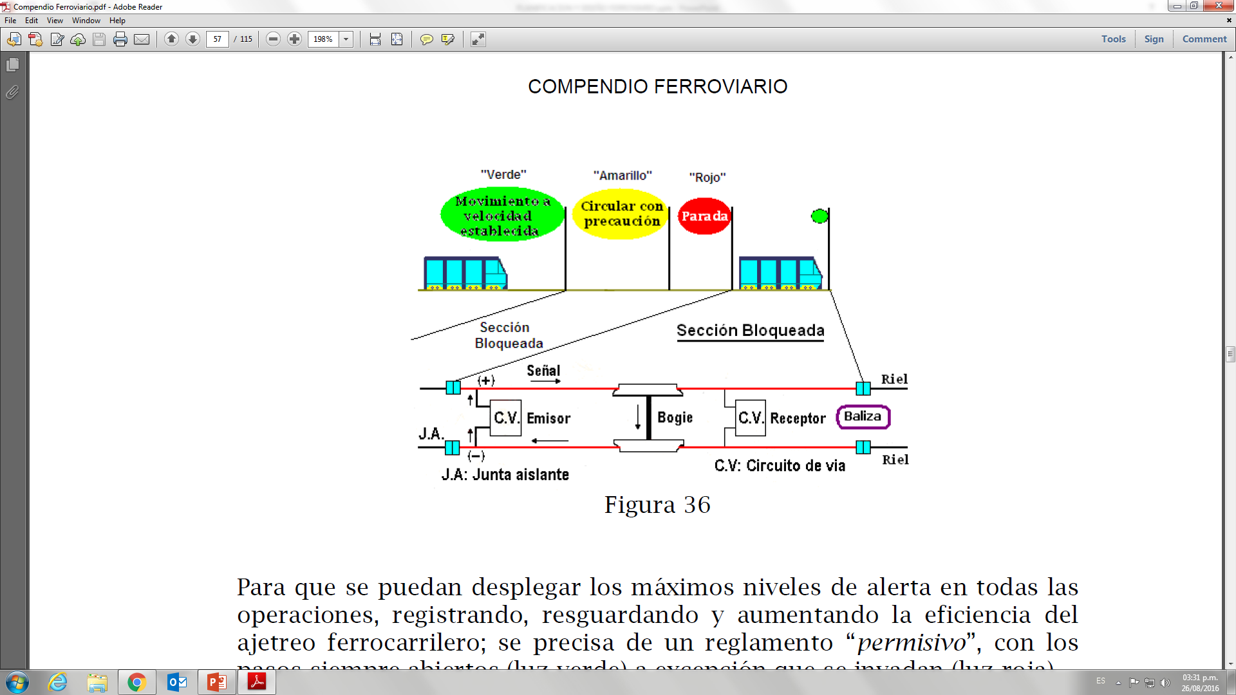
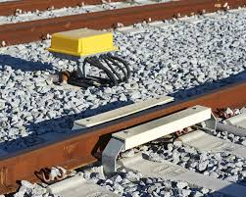
3. Detección de trenes
Su principal función es determinar de forma segura la posición exacta del tren. Los dispositivos más usados son los circuitos de vía y los contadores de ejes.
Principio del siglo XX. Primer sistema de detección de tren “circuitos de vía”.
Circuito de vía
Contadores de ejes

Slide 17
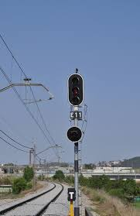
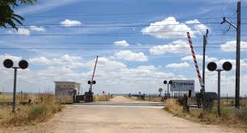
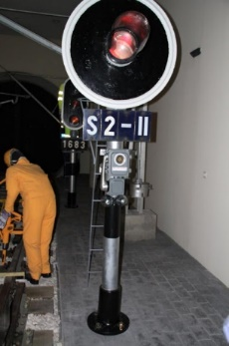
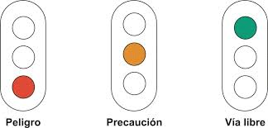
3. Señales - signals
La función de las señales es proteger y regular una determinada sección de vía de acuerdo al reglamento de circulación específico de cada administración.

Slide 18
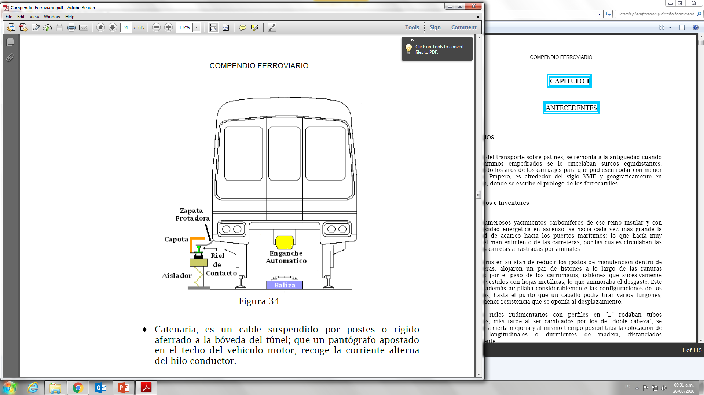
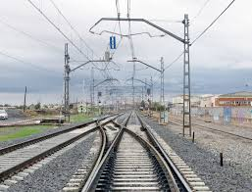
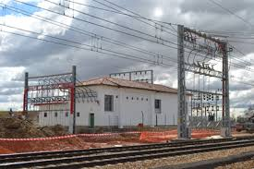
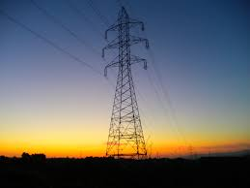
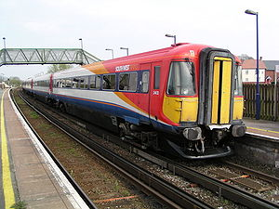
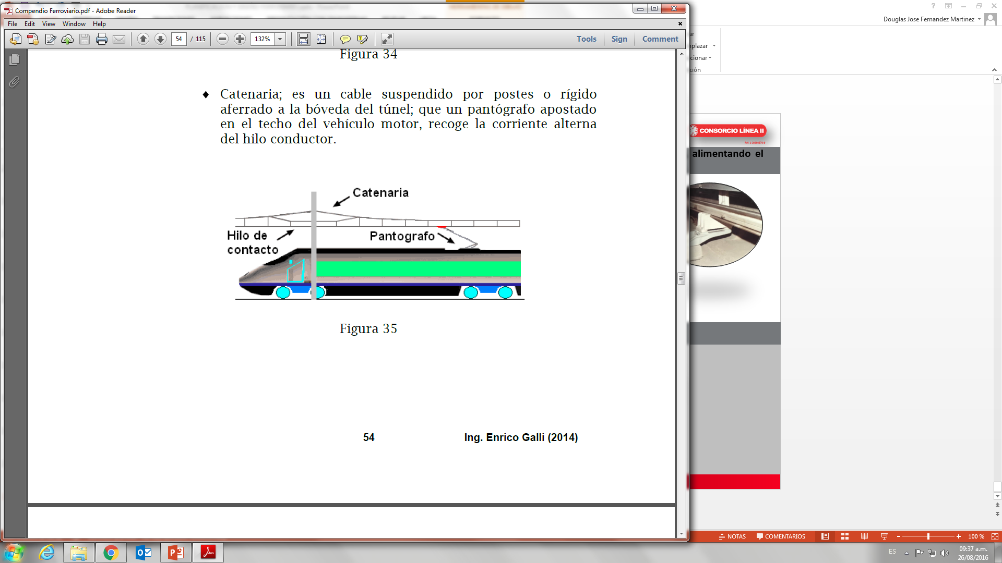
3. Energía
El sistema de alimentación de energía para tracción ferroviaria es el conjunto de instalaciones fijas que distribuyen, suministran y transforman la energía de la red pública en energía para que el material móvil se pueda mover de una manera segura, fiable e ininterrumpida
Línea aérea de contacto
Red publica
Subestación eléctrica
Tercer carril

Slide 19
4.
Instalaciones ferroviarias
Constituye este apartado las instalaciones necesarias para el funcionamiento del ferrocarril en todas sus facetas y que según el nivel de prestaciones va a recibir una u otra denominación.

Slide 20
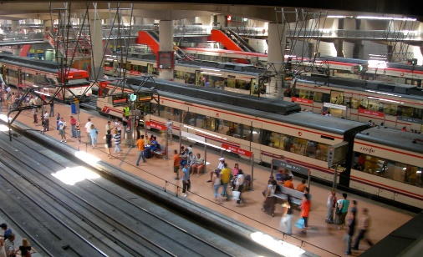
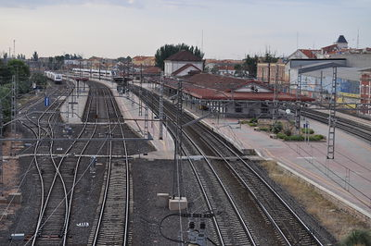
4. Instalaciones ferroviarias
• Línea Ferroviaria
Una línea ferroviaria queda definida por un conjunto de estaciones en las cuales existen una serie de instalaciones de seguridad que garantizan el tránsito de una circulación dentro del dominio de la misma.
• Estación
Una estación es una instalación de vías, agujas y pasos a nivel protegida por señales que tiene por objeto coordinar los procesos de la circulación.
• Apartadero
Son estaciones de poco tráfico de viajeros y cuyo objetivo fundamental es la regulación del tráfico ferroviario, posibilitando la realización de cruces de trenes, adelantamientos, etc.

Slide 21
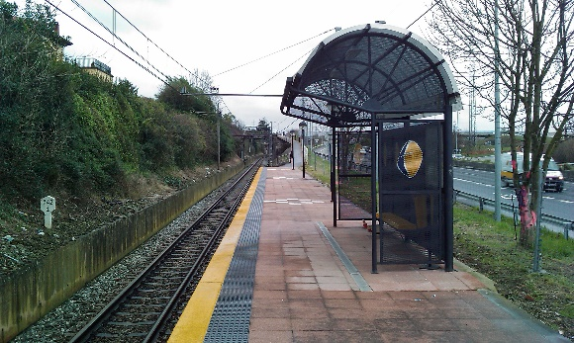
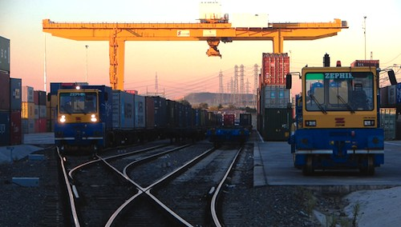
4. Instalaciones ferroviarias
• Apeadero
Son dependencias con servicio exclusivo para la subida y bajada de viajeros. Son muy habituales en los grandes nucleos de población y no tienen personal.
• Bloqueo
Relación de dependencia que se establece entre dos estaciones colaterales a la hora de expedir trenes desde cada una de ellas hacia su respectiva colateral.
Cargadero
Son instalaciones de vías para la carga y descarga de vagones con enlaces a una línea mediante una o mas agujas de plena vía.

Slide 22
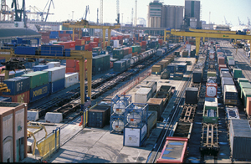
4. Instalaciones ferroviarias
• Terminarles de mercancías
Disponen de todas las instalaciones necesarias para la recepción clasificación, formación y expedición de los trenes de mercancías convencionales que circulan entre ellas y entre otras líneas a nivel nacional e internacional.

Slide 23
5.
Material rodante
Es lo que conocemos coloquialmente como trenes. Esta formado por los parques de locomotoras como automotores, coches y vagones y diferentes maquinaria de vías para los trabajos de mantenimiento.

Slide 24
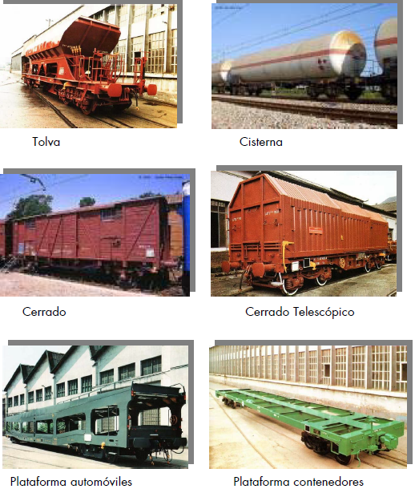
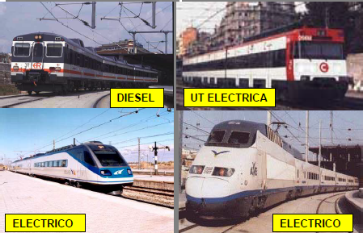
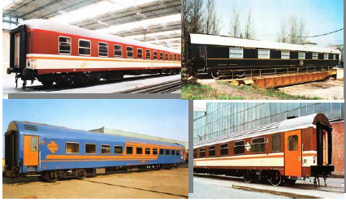
5. Material rodante
Locomotoras
Automotores (autopropulsadas)
Coches
Vagones
Auxiliares

Slide 25
6.
Señalización Ferroviaria
Conjunto de elementos y/o equipos que cumplen con una regulación especifica para garantizar la SEGURIDAD y EFICIENCIA del TRAFICO FERROVIARIO.

Slide 26
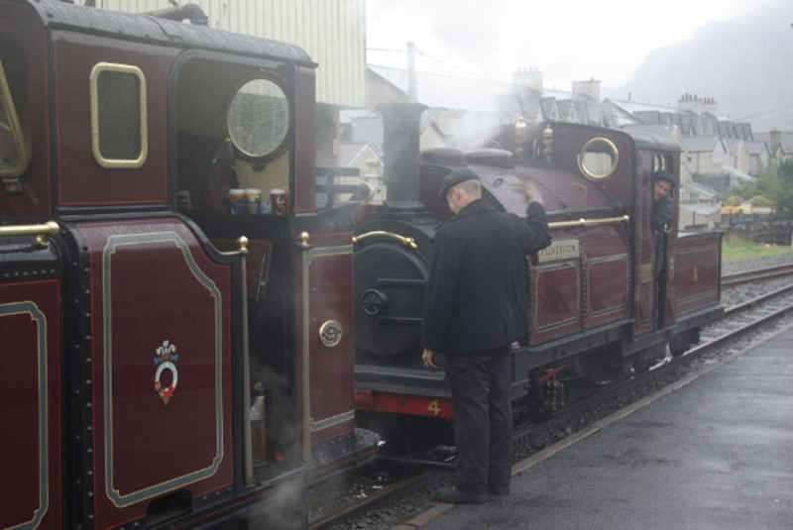
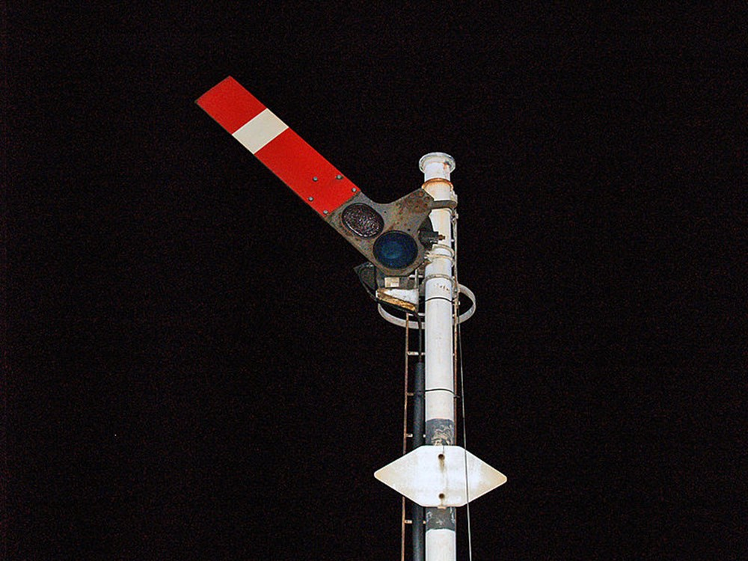
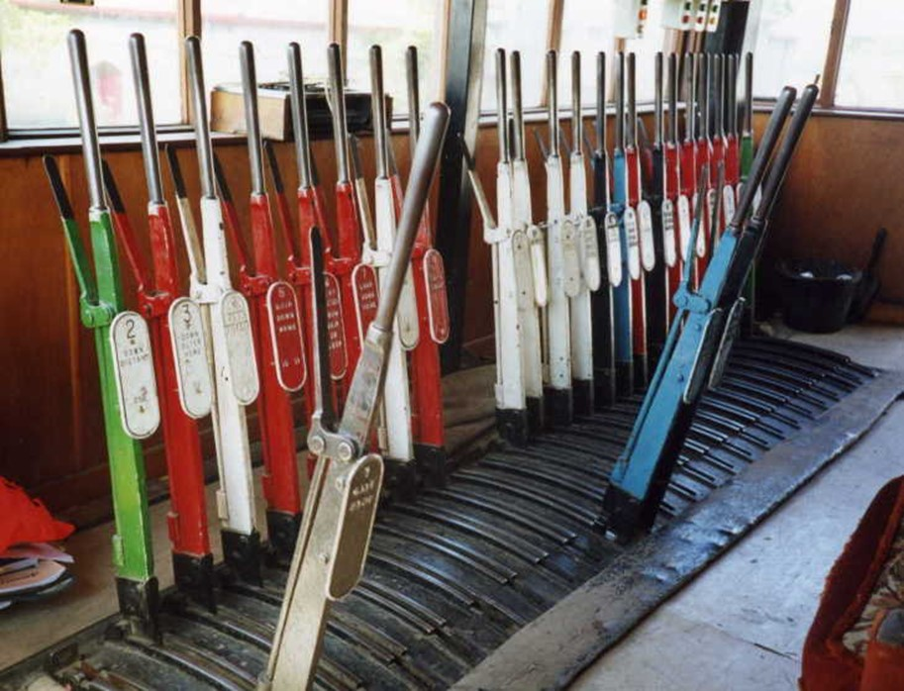
4. Inicio de la señalización Ferroviaria
El sistema de señalización se encarga de que el movimiento de los trenes sea seguro. Este sistema esta compuesto de mas equipamientos que permiten que ese control seguro de movimiento sea posible, dentro de las principales funciones de este sistema están:
Proporcionar seguridad en la operación: Se debe garantizar que incluso ante el fallo del propio sistema no se produzcan accidentes. Para ello es necesario supervisar constantemente en que secciones de la vía puede circular un tren determinado (ruta que se le asigna) y a que velocidad puede hacerlo en cada punto de la misma.
Posibilitar una explotación flexible y eficiente: En realidad este punto depende de las necesidades de cada línea, y debemos diseñar un sistema de control y protección que se ajuste a estas necesidades.

Slide 27
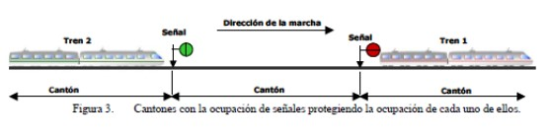
4. Inicio de la señalización Ferroviaria
Entre 1830 y 1840, los primeros tiempos del ferrocarril, no existía un patrón de señalización, no había un sistema para informar al conductor del estado de la línea por delante de él. Los trenes eran conducidos “a la vista”.
Primeros sistemas de señalización:
Sistema de intervalo de tiempos: La mayoría de los ferrocarriles eligieron un intervalo de tiempo en torno a los 10 minutos.
Capacidad de la línea la capacidad de la línea se define como el número de trenes por hora que pueden circular en una línea en cada sentido
Principios de cantonamiento: la regla básica de señalización se basaba en la idea de dividir la vía en secciones y asegurar que sólo se permitiera la circulación simultánea de un tren en cada sección.
Cuando el sistema que gobierna una instalación ferroviaria reacciona ante un fallo en la manera correcta se dice que es SEGURIDAD INTRÍNSECA o “FAIL-SAFE”

Slide 28
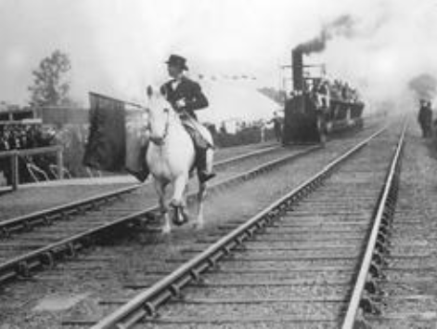
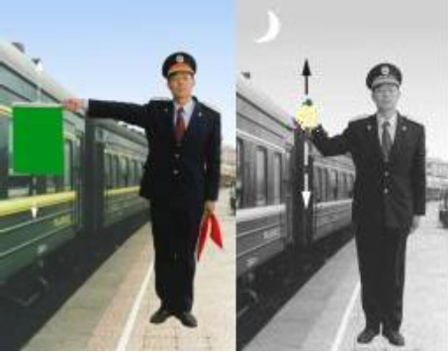
4. Inicio de la señalización Ferroviaria
1830: Primer tren de pasajeros entre Liverpool y Manchester y entre Baltimore y Ohio. Policías situados a intervalos fijos con banderines de colores durante el día y luces durante la noche.

Slide 29
4. Inicio de la señalización Ferroviaria
1841. Primera señal ferroviaria. Ferrocarril de Croydon (U.K)
1843. Primer enclavamiento mecánico.
1872. Invención del circuito de vía. Su primer gran usuario fue el metro de Londres
1889. Primer enclavamiento completamente eléctrico en Norwood Ohio.

Slide 30
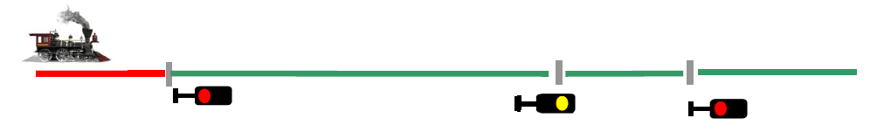
4. Inicio de la señalización Ferroviaria
1890. La ley inglesa establece la obligación de instalar enclavamientos de protección en todos los desvíos.
1920. Bloqueo eléctrico manual. Introducción del enclavamiento de relés. Primeros sistemas de protección de tren.
1927. Primeras señales ópticas de colores.

Slide 31
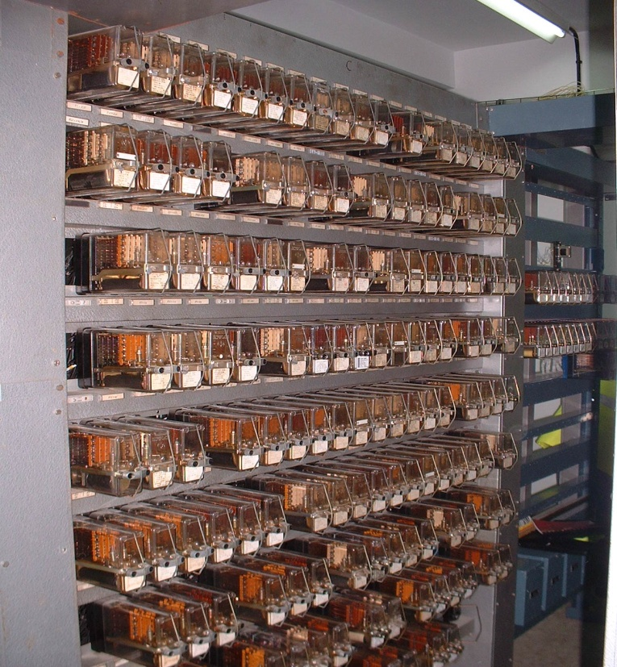
4. Inicio de la señalización Ferroviaria
1954 Plan general de Señalización RENFE
• Bloqueo Automático Vía Unica (BAU)
• Bloqueo Automático Via Doble (BAD)
• Bloqueo Automático Via Doble Banalizada
(BAB)
• Primer CTC en España (Ponferrada -Brañuelas)
1971: Enclavamientos geográficos
1984. El primer enclavamiento electrónico de
GEC–Westinghouse. Dingwall
1986 GEC Alsthom
1991 ALCATEL SEL
1996 Bombardier (Adtranz)

Slide 32
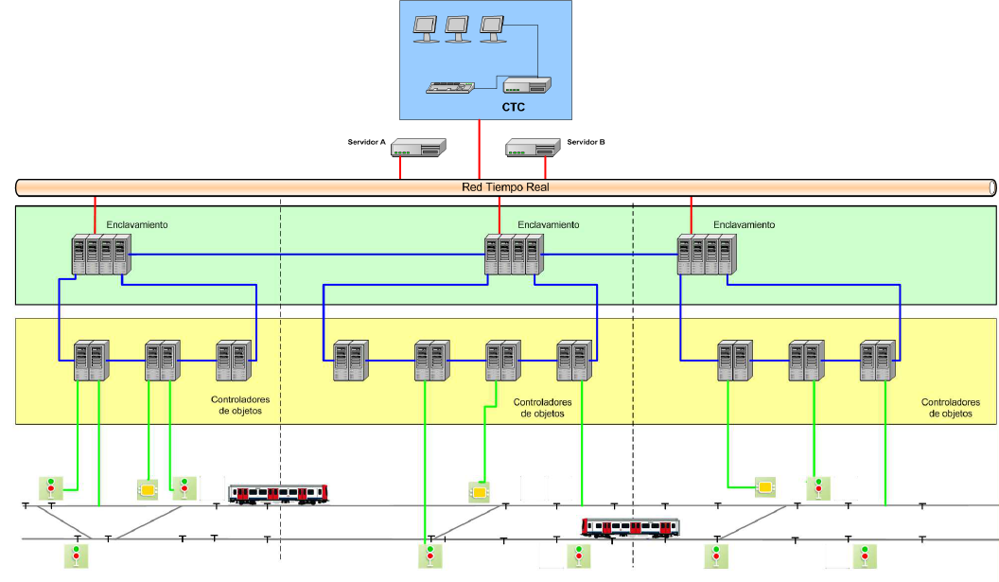

4. Inicio de la señalización Ferroviaria

Slide 33
4. Subsistemas de señalización
Sistemas de Comandos a distancia
Sistema de enclavamiento (ENCE)
Sistema de ATP
Sistemas de detección de trenes (Circuitos de vías y contadores de ejes)

Slide 34

4. Control de Trafico Centralizado (CTC)
Sistema que permite gobernar, desde un puesto único de mando central, el tráfico de una determinada zona o líneas ferroviarias mediante el intercambio continuo de información entre los aparatos de vía, los trenes y el mando central.
El sistema permite accionar por control remoto los cambios, señales y otros dispositivos para regular el movimiento de los trenes (enclavamientos y bloqueos)

Slide 35


4. Puesto de Control Local (PLO)
Es la interfaz hombre-maquina hacia el operador, desde aquí se realizan ordenes para solicitar movimientos y en el se indica la situación actual de cada elemento del campo.

Slide 36


4. Comunicación entre sistema de comandos a distancia
PLO
CTC

Slide 37
4. Sistema de enclavamiento (ENCE) – INTERLOCKING
Conjunto de elementos físicos y lógicos que efectúa automáticamente las órdenes, supervisión y comprobaciones de las maniobras, inmovilizaciones, liberaciones y demás acciones imprescindibles para el correcto funcionamiento de la totalidad de los elementos de la señalización ferroviaria, estableciendo itinerarios seguros.
Comprueban la relación de dependencia entre la posición de los aparatos (aparatos de vía, agujas, circuitos de vía, barreras de pasos a nivel, etc.) y la indicación de las señales, evitando maniobras incompatibles durante el recorrido de una circulación autorizada.
Principios básicos de funcionamiento:
No autorizar movimientos de trenes si los aparatos de vía no están correctamente colocados y el itinerario está libre
No permitir el cambio de aparatos de vía mientras las señales de acceso permanezcan abiertas
Impedir la autorización simultánea de dos circulaciones que puedan ser peligrosas entre sí

Slide 38






4. Sistema de ATP
Es un sistema de seguridad que supervisa la conducción en trenes, que aplica freno de emergencia o impide otras acciones cuando no se cumplen algunas condiciones de seguridad.
A.T.P.
(AUTOMATIC TRAIN PROTECTION)
PROTECCIÓN SEGURA Y AUTOMÁTICA POR APLICACIÓN DEL FRENADO
ELIMINAR EL ERROR HUMANO
DETENER AL TREN QUE REBASE LA VELOCIDAD O DISTANCIA DE SEGURIDAD PERMITIDA
IMPEDIR AL TREN QUE REBASE UNA SEÑAL EN ROJO
IMPEDIR ALCANCES ENTRE TRENES

Slide 39
4. Sistemas de señalización usados en la actualidad
FERROCARRILES
TRANSPORTE URBANO
PROGRAMA
PROGRAMA
* ERTMS/ETCS desde 1992
* UGTMS 2001 - 2004
* Modurban 2005 - 2008
OBJETIVOS
OBJETIVOS
- Interoperable
- Intercambiable
- Intercambiable
- Mercado abierto
- Mercado abierto
- Mayores prestaciones
- Mayores prestaciones
- Mejora calidad - precio
- Mejora calidad - precio
- Mejoras informaciones viajeros
SISTEMAS
SISTEMAS
- ERTMS Nivel 1, Nivel 2 y Nivel 3
- CBTC Equipos Embarcados y vía
- Otros subsistemas urbanos :
- GSM-R
Comunicaciones, información a viajeros
*
Energía

Slide 40


4. Sistemas de detección de trenes (Circuitos de vías y contadores de ejes)
Los equipos de detección de trenes son elementos que determinan la presencia del tren y que permiten determinar si la sección de vía férrea que supervisan está libre y ocupada. La sección supervisada por el elemento de detección la definimos como circuito de vía o cantón.

Slide 41



4. Sistemas de detección de trenes (Circuitos de vías y contadores de ejes)
A
B
Ι
TREN 2
TREN 1
C A N T O N
C A N T O N

Slide 42

https://www.youtube.com/watch?v=nCCZ5Pw3Bcg

